Slide 1
大中票券債券市場展望雙週報
2018/10/22
Peter Tsai

Slide 2
市場回顧
近二週以來，美債利率上下震盪，美債10y利率一度站上3.20%上方，後因對中美貿易戰的擔憂，美股大跌，美債利率也走低至3.20%下方。台債利率，受美債利率走勢影響，，10y利率也站上0.90%上方，但10/11股災，令利率再走低。惟新10y券A07109標售利率偏高，帶動利率再度上漲，站穩在0.90%方，有往0.95%區間高點測試的機會。上週五，10y收在0.9249%，5y收在0.79%。

Slide 3
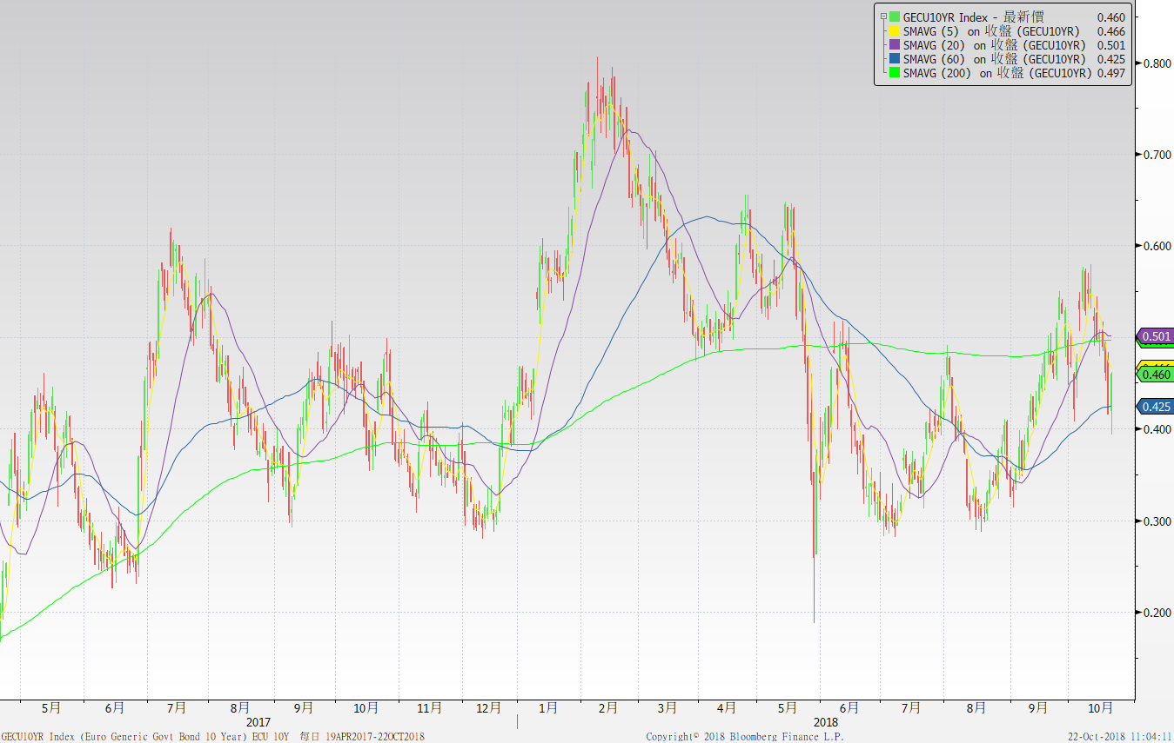
歐債十年期利率走勢圖

Slide 4
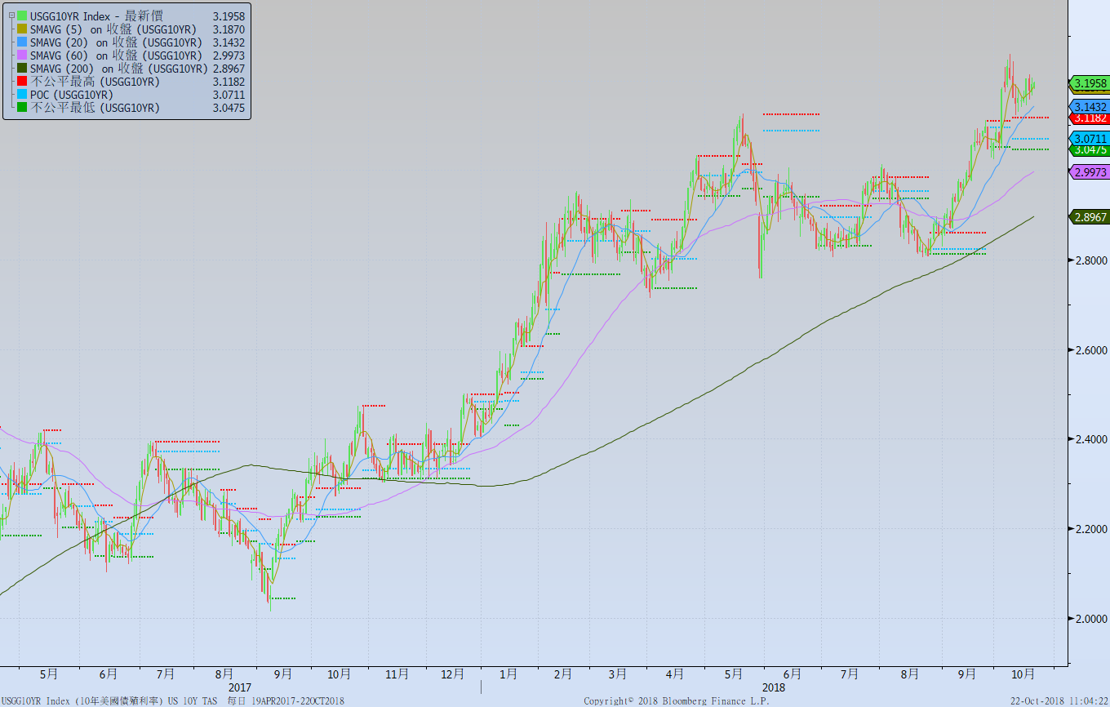
美債十年期利率走勢圖

Slide 5
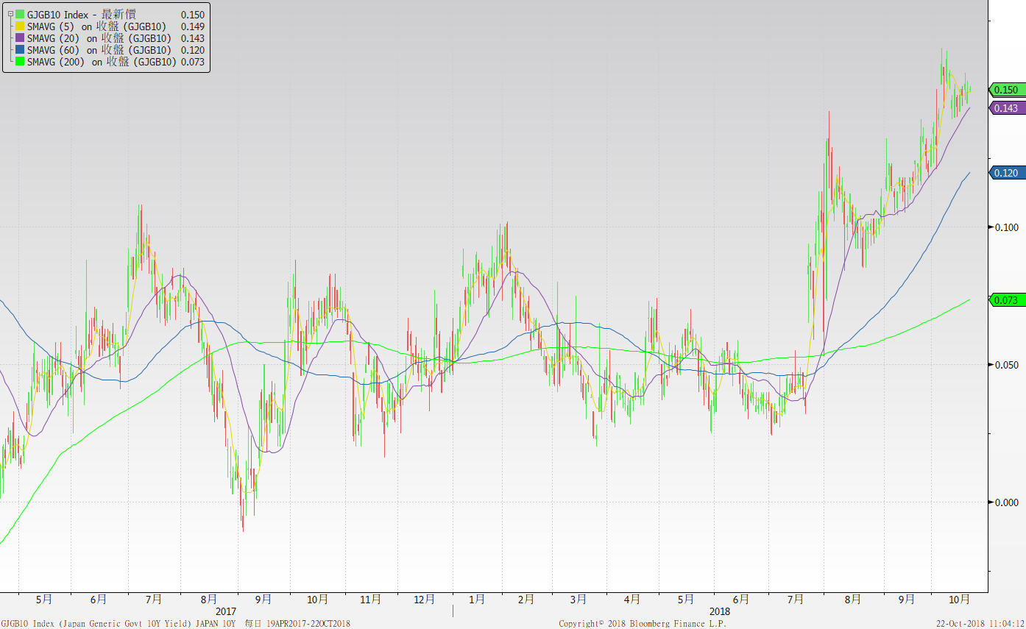
日債十年期利率走勢圖

Slide 6
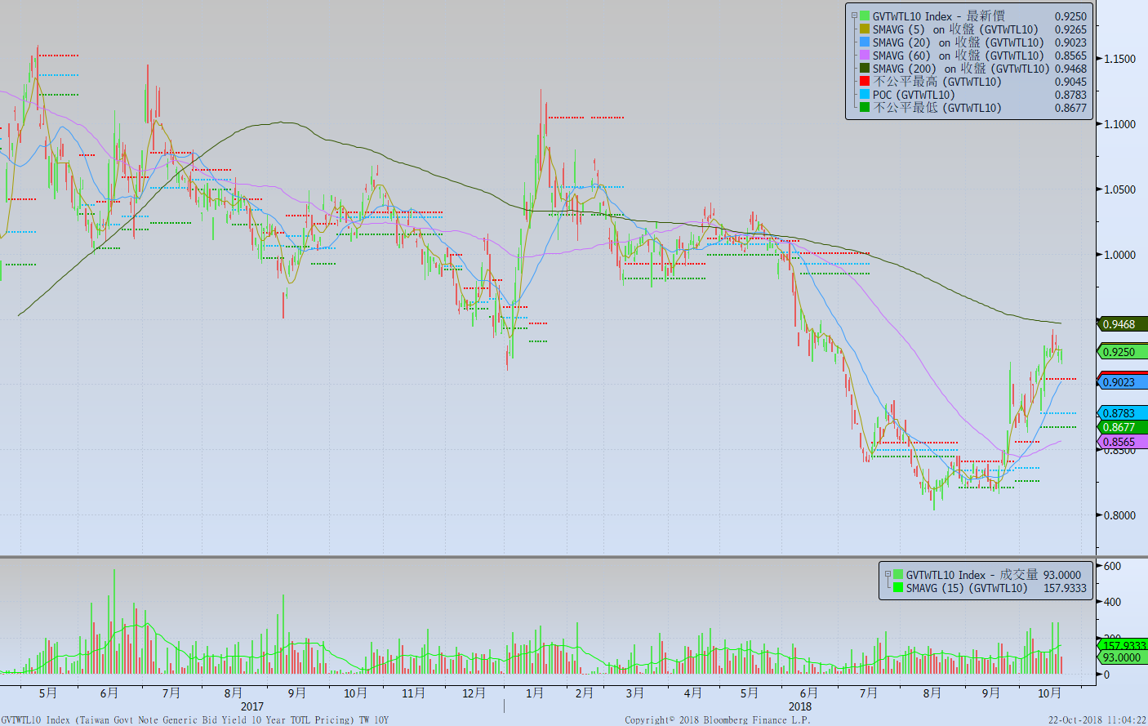
台債十年期利率走勢圖

Slide 7
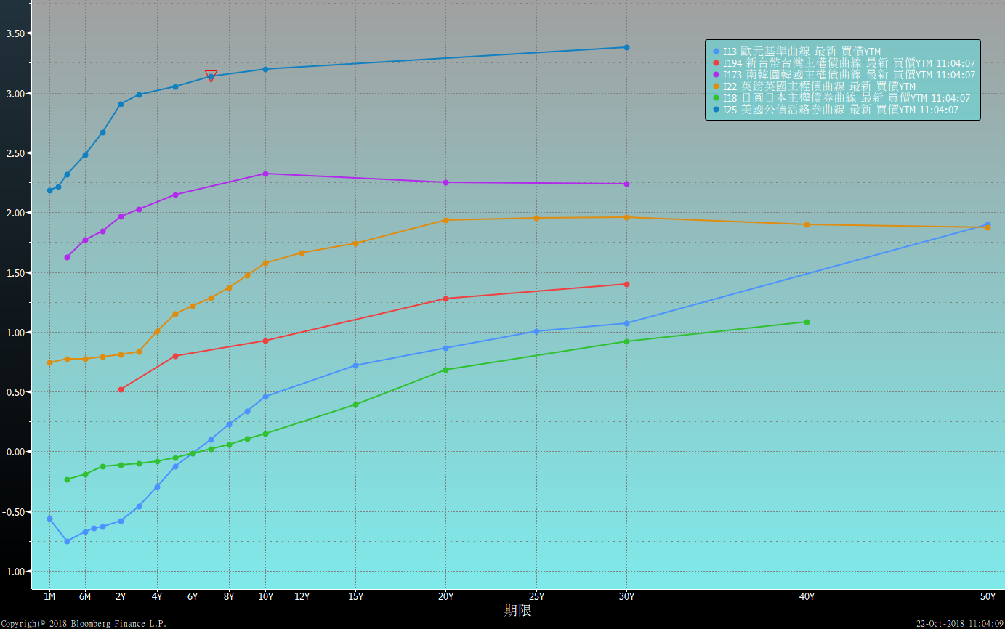
主要國家殖利率曲線

Slide 8
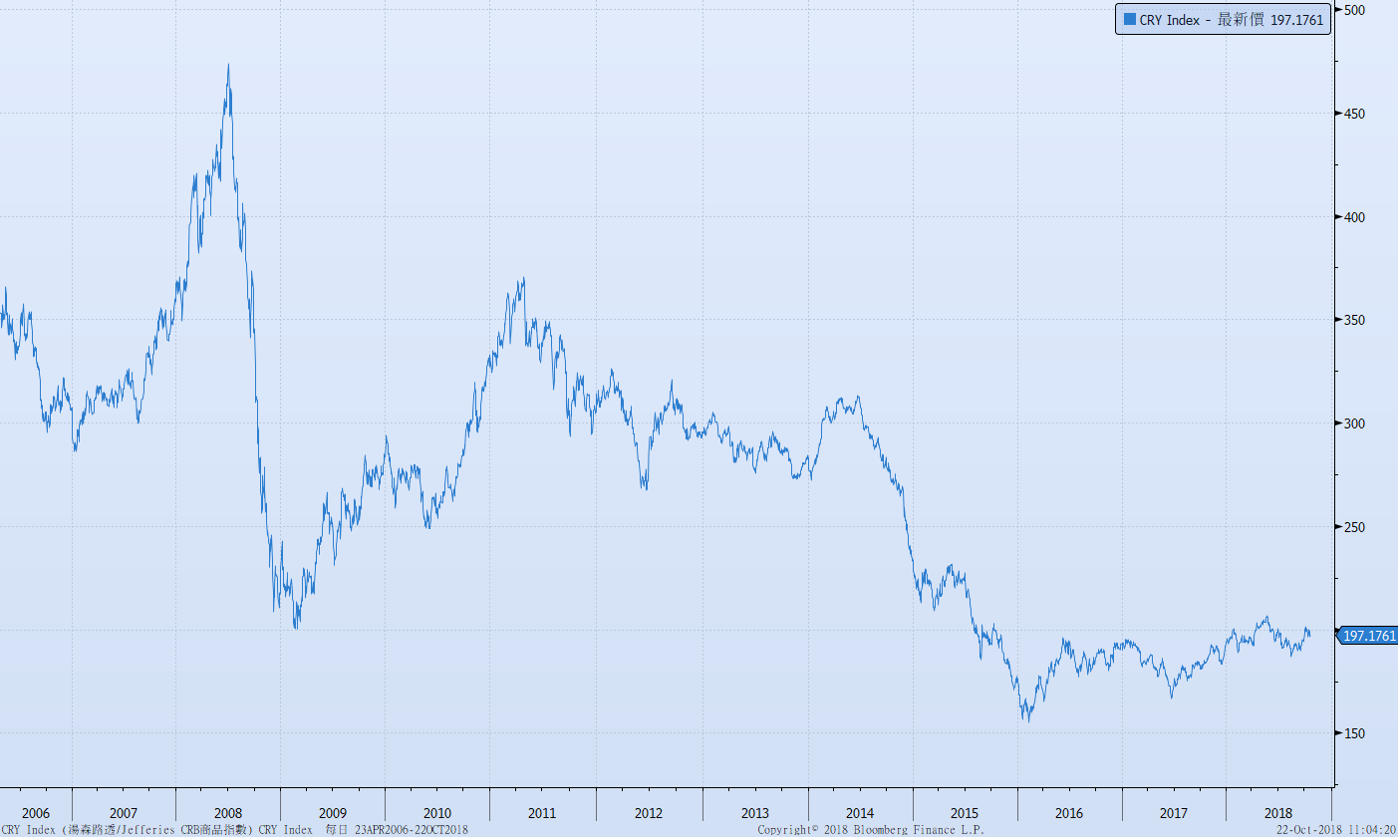
原物料指數

Slide 9
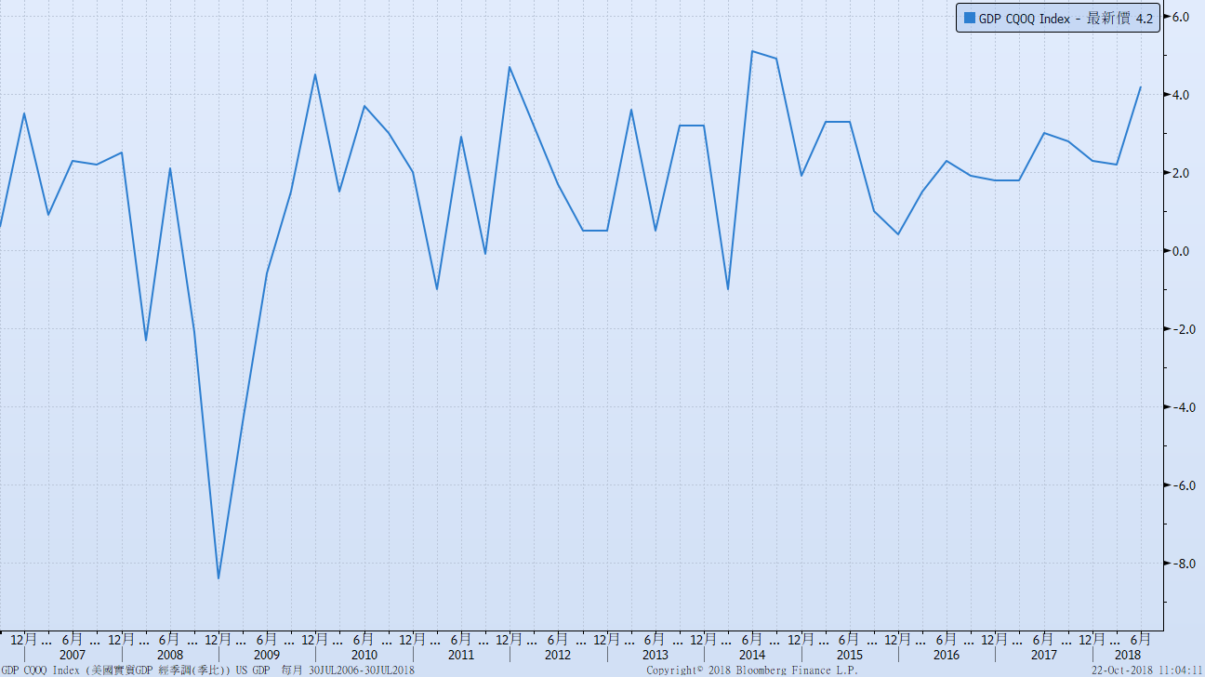
美國GDP成長率

Slide 10
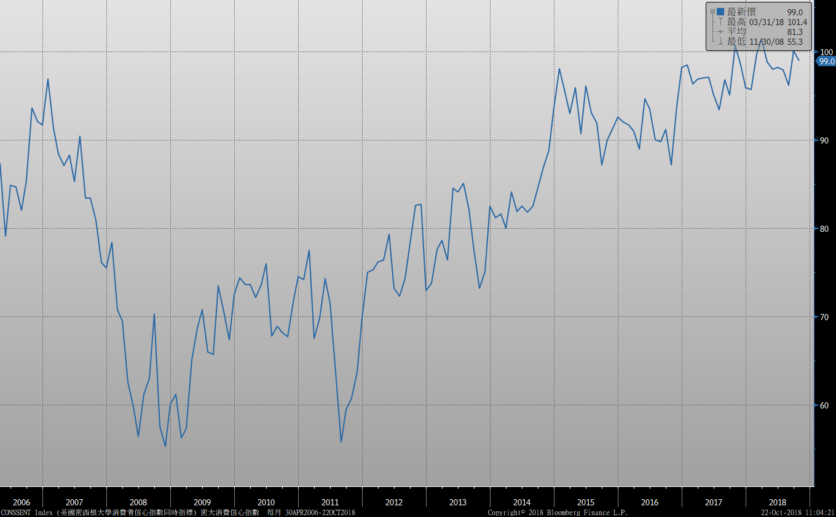
密大消費信心

Slide 11
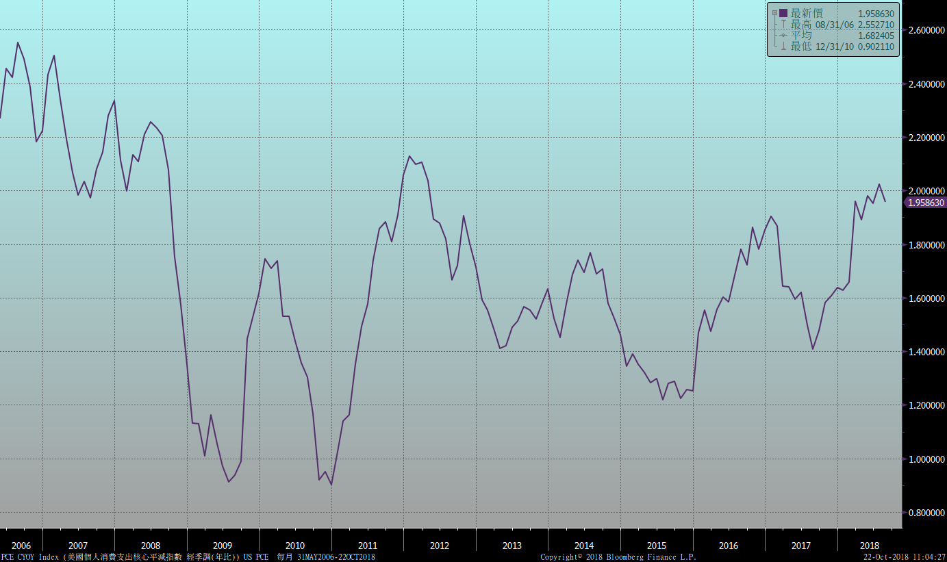
美國個人消費支出核心平減指數 經季調(年比)

Slide 12
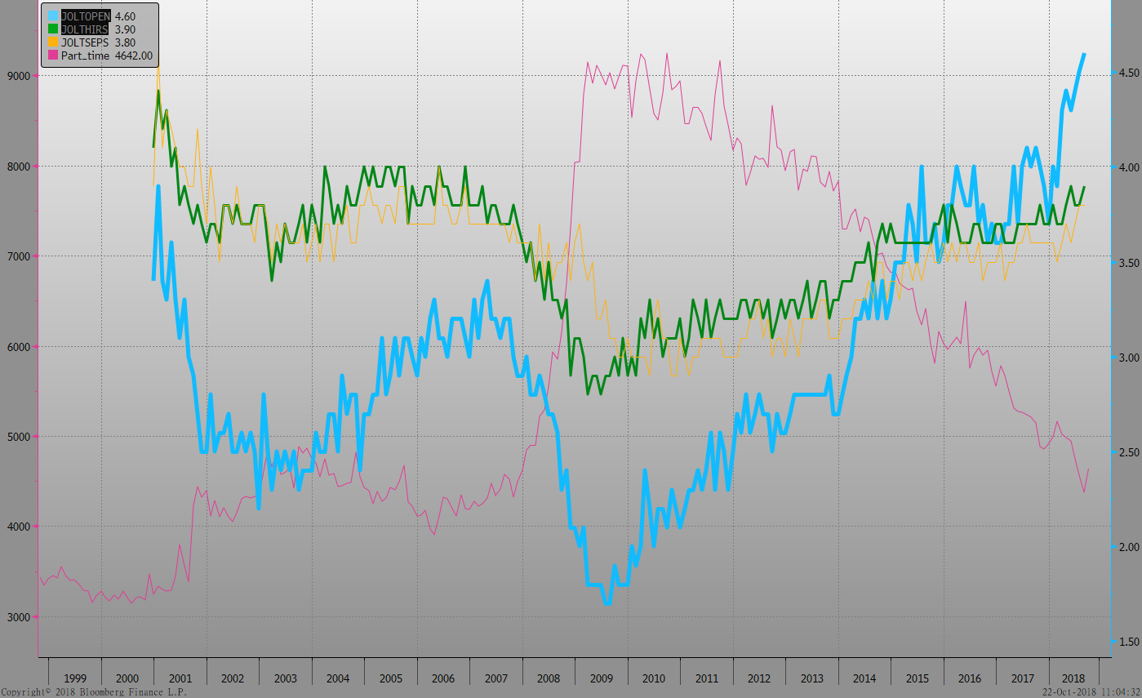
美國就業情況

Slide 13
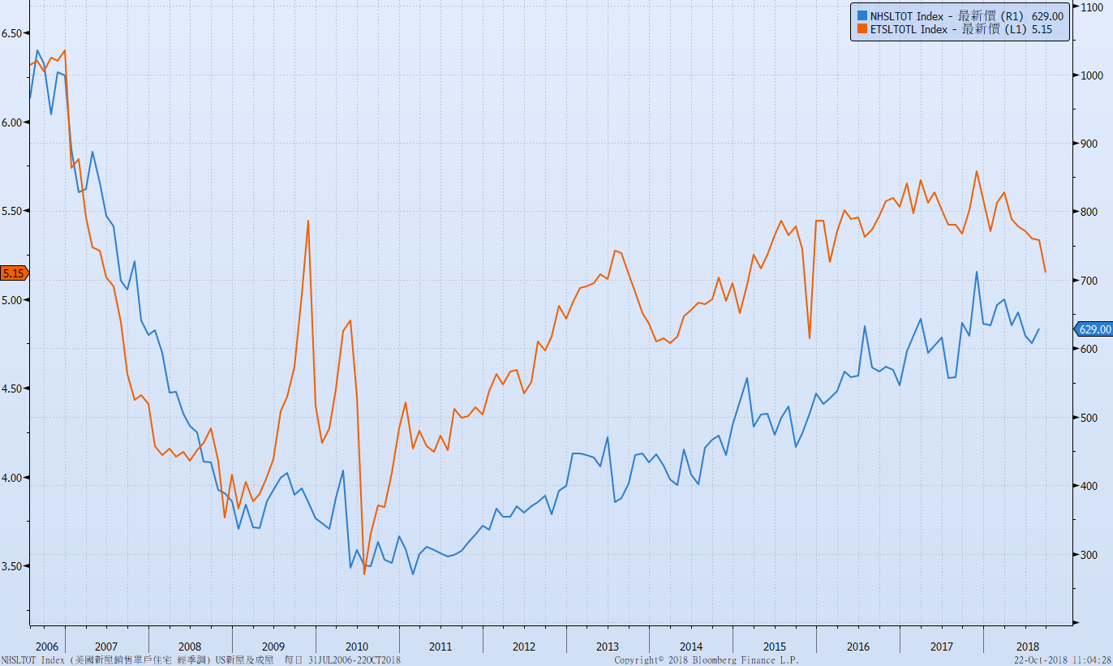
美國新屋及成屋銷售

Slide 14
經濟數據預報

Slide 15
市場展望
從利率走勢看，美債10y利率目前站穩於3.0%上方，且配合均線上揚，有往3.20%再度測試的機會。台債利率，10y利率在新券於0.925%得標後，5年券的利率有開始往上擠壓，技術線型往上看。
經濟數據方面，即將公布美國10月密大消費信心數據、9月新屋銷售、9月成屋待完成銷售，歐元區10月消費者信心指數、德國10月IFO企業景氣判斷指數。台債利率走勢，11月初有5年新券計200億元的發行前交易，在養券成本攀升的情況下，利率曲線前端上漲，給債券帶來壓力。不過在新券供給有限下，10利率預估高檔整理。操作上，由於RP利率微漲，較佳的買點或許上看1.0%。

